Slide 1

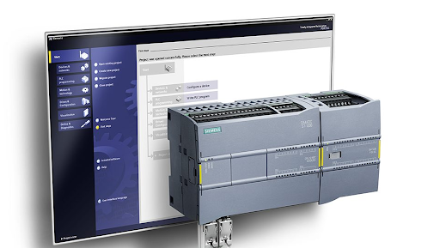
1.3 THIẾT BỊ ĐIỀU KHIỂN LẬP TRÌNH S7-1200
1.4 XỬ LÝ CHƯƠNG TRÌNH
1.5 KẾT NỐI DÂY GIỮA PLC VÀ CÁC THIẾT BỊ NGOẠI VI
1.6 KIỂM TRA VIỆC KẾT NỐI DÂY BẰNG PHẦN MỀM
Bài 1:
ĐẠI CƯƠNG VỀ
ĐIỀU KHIỂN LẬP TRÌNH

Slide 2
Bài 1:
ĐẠI CƯƠNG VỀ
ĐIỀU KHIỂN LẬP TRÌNH
1.3 THIẾT BỊ ĐIỀU KHIỂN LẬP TRÌNH S7-1200

Slide 3

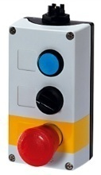
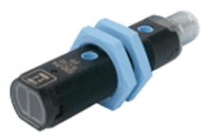
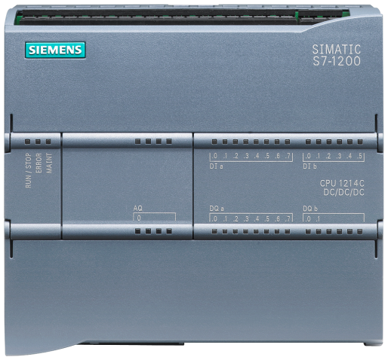
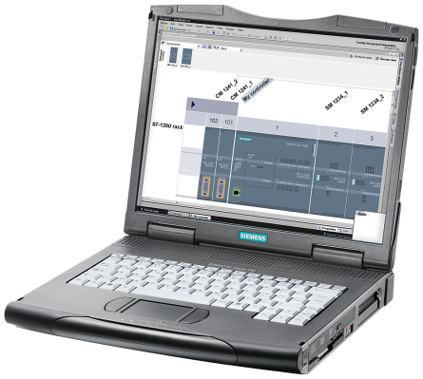
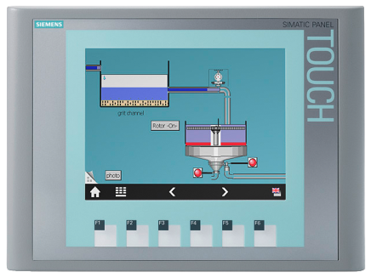
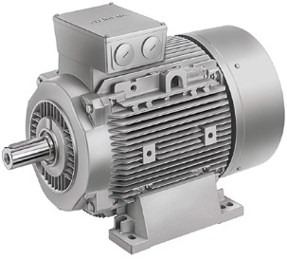
1.3 Thiết bị lập trình điều khiển s7-1200
Cảm biến đầu vào
Bảng thao tác có mô phỏng
Thiết bị lập trình sử dụng TIA-Portal
Cơ cấu chấp hành đầu ra
AUT206 - PLC CƠ BẢN

Slide 4
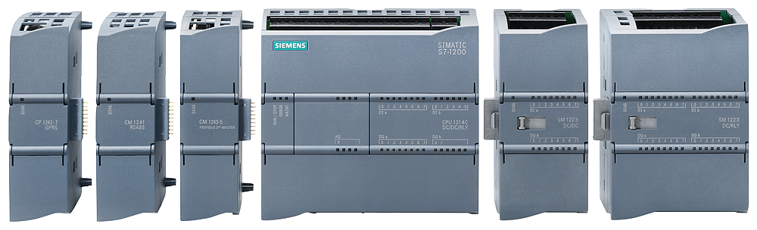
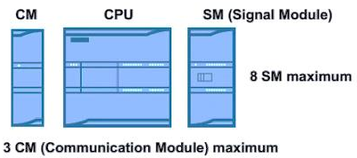
1.3 Thiết bị lập trình điều khiển s7-1200
CPU với đường tín hiệu
Module kết nối
Module tín hiệu
AUT206 - PLC CƠ BẢN

Slide 5
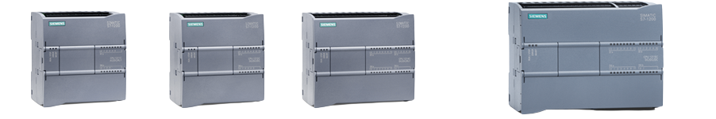
1.3 Thiết bị lập trình điều khiển s7-1200
Tích hợp E/A | CPU 1211C | CPU 1212C | CPU 1214C | CPU 1215C
Tích hợp đầu vào /ra số E/A | 6E / 4 A | 8 E / 6 A | 14 E / 10 A | 14 E / 10 A
Tích hợp đầu vào /ra tương tự E/A | 2 E | 2 E | 2 E | 2 E / 2A
Đầu vào/ra số lớn nhất E/A | 14 | 82 | 284 | 284
Đầu vào/ra tương tự lớn nhất E/A | 3 | 19 | 67 | 69
Kết nối mạng PROFINET | 1 |  |  | 2
AUT206 - PLC CƠ BẢN

Slide 6
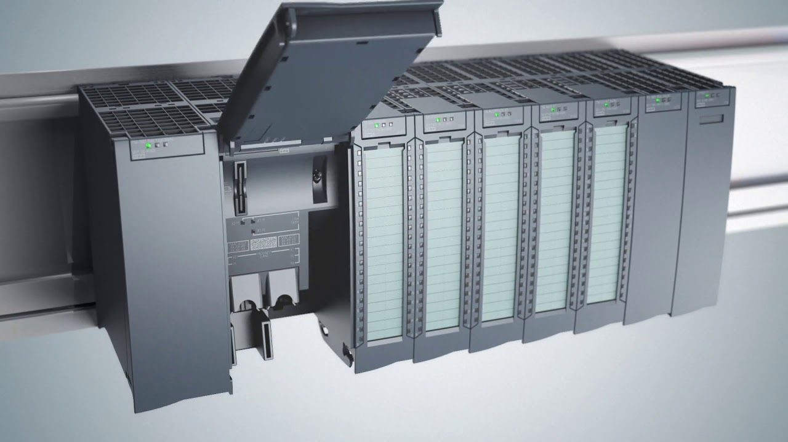
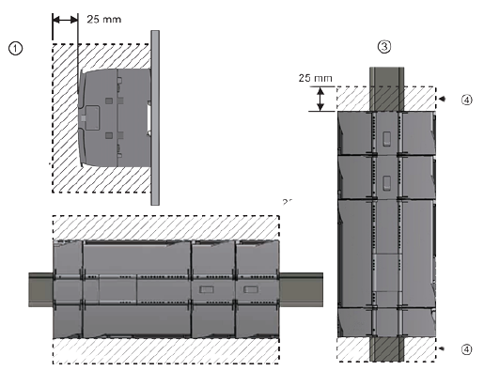
1.3 Thiết bị lập trình điều khiển s7-1200
LẮP ĐẶT THIẾT BỊ
Lắp thiết bị PLC theo bản vẽ thiết kế:
Kiểm tra hư hỏng thiết bị điện và tự động tại nhà máy.
Lắp đặt và đấu nối tại công trình.
Chạy thử, chạy giả lập và thử nghiệm.
Đấu dây & thử nghiệm mạch điện đã đấu đã đạt yêu cầu chưa.
Thử nghiệm hiệu suất.
Đào tạo và chuyển giao.
AUT206 - PLC CƠ BẢN

Slide 7
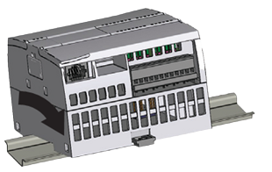
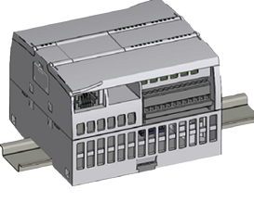
1.3 Thiết bị lập trình điều khiển s7-1200
LẮP ĐẶT PLC
 | 1. Lắp đặt thanh DIN. Cố định đường ray vào bảng lắp sau mỗi 75 mm. 2. Đảm bảo rằng CPU và tất cả thiết bị S7-1200 đã được ngắt kết nối khỏi nguồn điện. 3. Móc CPU qua đầu thanh DIN. 4. Kéo kẹp thanh ray DIN ở dưới cùng của CPU ra để cho phép CPU vừa với thanh ray. 5. Xoay CPU xuống vị trí trên thanh ray. 6. Đẩy các kẹp vào để chốt CPU vào thanh ray.
AUT206 - PLC CƠ BẢN

Slide 8
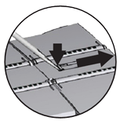
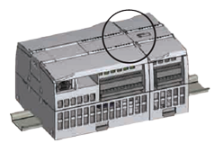
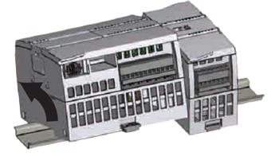
1.3 Thiết bị lập trình điều khiển s7-1200
THÁO PLC
 | 1. Tất cả thiết bị đã được ngắt nguồn điện. 2. Ngắt kết nối các đầu nối I/O, hệ thống dây điện và cáp khỏi CPU. 3. Tháo CPU và bất kỳ mô-đun giao tiếp nào kèm theo như một khối. Tất cả các mô-đun tín hiệu nên vẫn được cài đặt. 4. Nếu SM được kết nối với CPU, hãy rút lại đầu nối bus: - Đặt tuavit bên cạnh mấu trên đầu mô-đun tín hiệu. - Nhấn xuống để tháo đầu nối khỏi CPU. - Trượt hoàn toàn tab sang bên phải. 5. Tháo CPU: Kéo kẹp thanh ray DIN ra để tháo CPU khỏi thanh ray. Xoay CPU lên và ra khỏi thanh ray, và tháo CPU ra khỏi hệ thống.
AUT206 - PLC CƠ BẢN

Slide 9
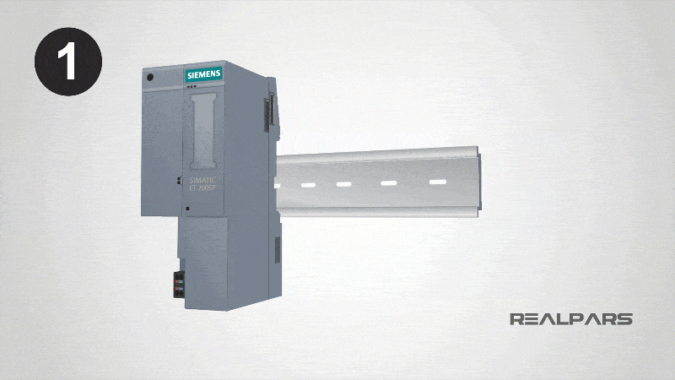
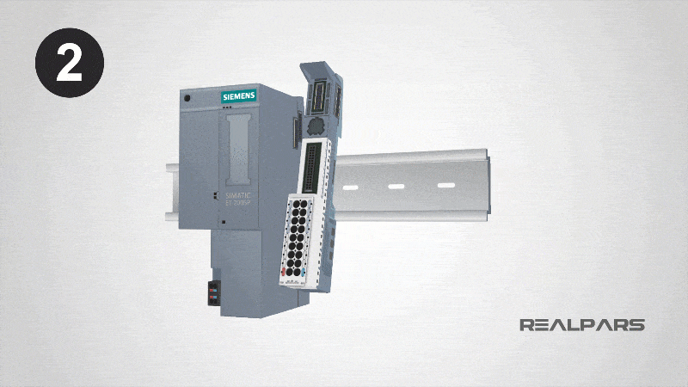
1.3 Thiết bị lập trình điều khiển s7-1200
VÍ DỤ HƯỚNG DẪN THỰC HIỆN LẮP ĐẶT CÁC THIẾT BỊ
1. Ta đặt mô-đun đầu trên thanh ray. Sau đó đẩy nhẹ phần dưới cho đến khi nghe thấy tiếng “tách”.
2. Tương tự hãy đặt nó trên một đường ray T và đẩy nó vào đường ray. Đảm bảo thiết bị khớp vào thanh ray.
AUT206 - PLC CƠ BẢN

Slide 10
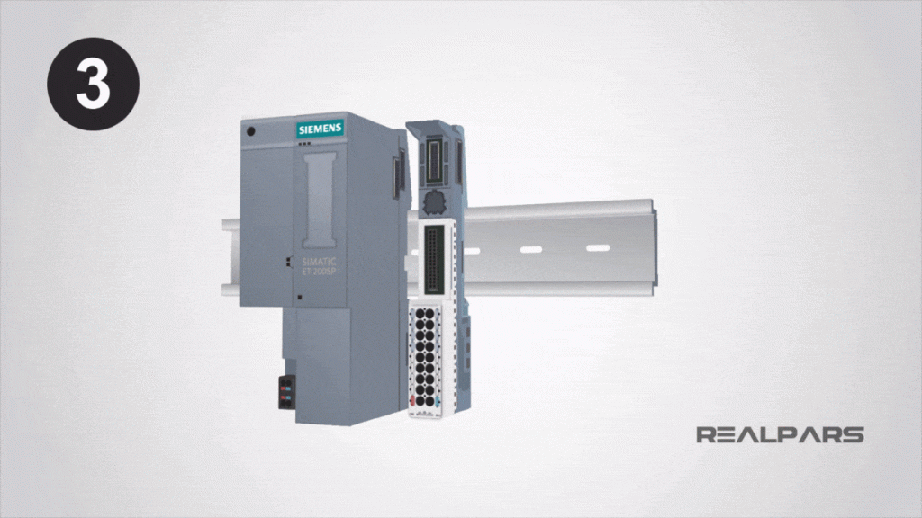
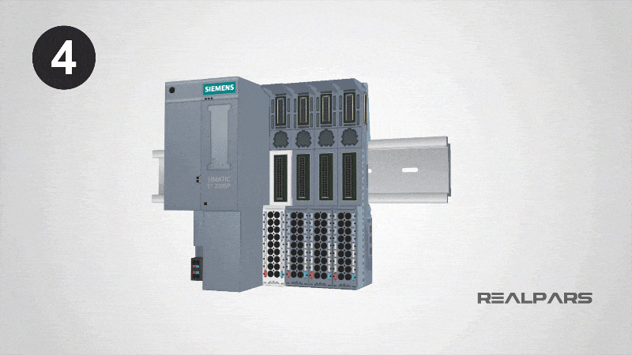
1.3 Thiết bị lập trình điều khiển s7-1200
VÍ DỤ HƯỚNG DẪN THỰC HIỆN LẮP ĐẶT CÁC THIẾT BỊ
3. Tiếp theo, đẩy bộ phận cơ sở sang trái để gắn nó vào mô-đun đầu. Khi nghe thấy âm thanh nhấp chuột đó, điều đó có nghĩa là thiết bị gốc đã được kết nối đúng cách với mô-đun đầu.
4. Hãy chuyển sang đầu bên kia của thiết bị. Đây là nơi cần cài đặt thiết bị đầu cuối hoặc cái mà Siemens gọi là “mô-đun máy chủ”, giống như cách cài đặt mô-đun cơ sở.
AUT206 - PLC CƠ BẢN

Slide 11
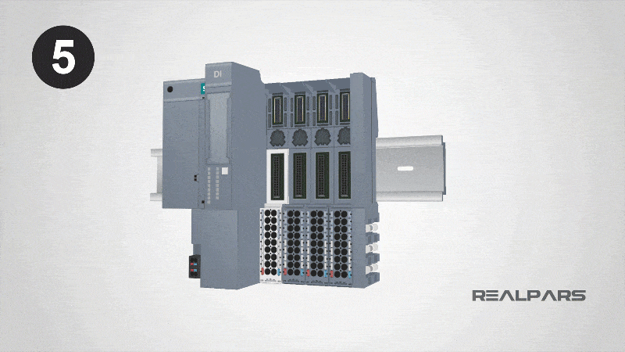
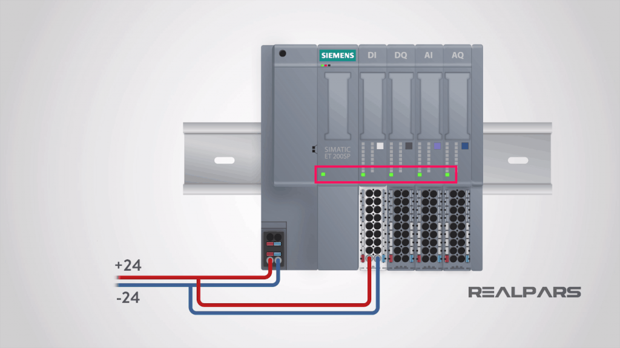
1.3 Thiết bị lập trình điều khiển s7-1200
VÍ DỤ HƯỚNG DẪN THỰC HIỆN LẮP ĐẶT CÁC THIẾT BỊ
Để cấp nguồn cho mô-đun đầu, trước tiên cần kết nối nguồn điện 24V với mô-đun.
Sau đó, để cấp nguồn cho phần còn lại của các mô-đun trong thiết bị, chỉ cần lấy hai dây giống nhau và kết nối chúng với các đầu cuối này của thiết bị cơ bản đầu tiên.
5. Bây giờ, để cài đặt thẻ I / O hoặc mô-đun I / O, bạn chỉ cần đặt thẻ lên thiết bị cơ sở. Sau đó đẩy nhẹ vào để nghe tiếng “tách”.
AUT206 - PLC CƠ BẢN

Slide 12
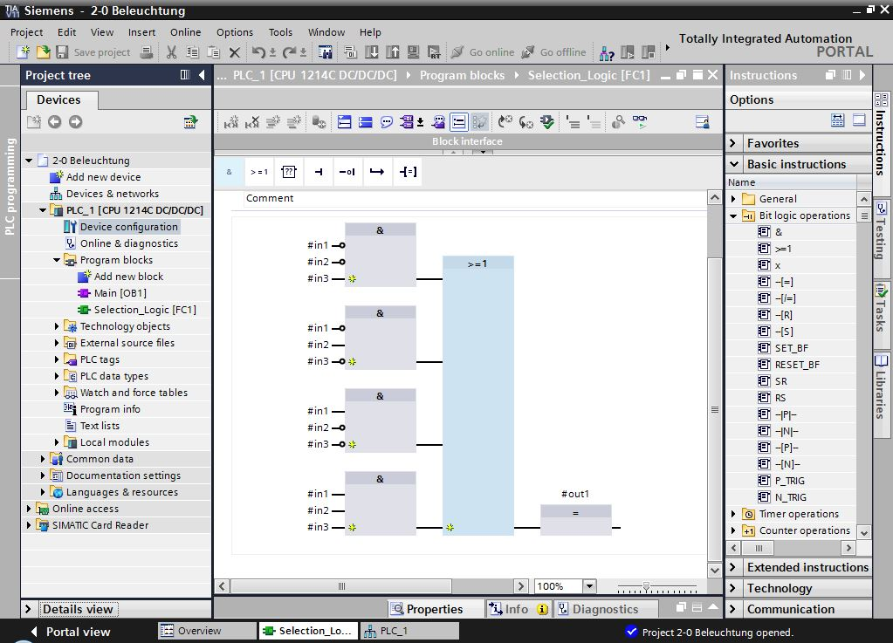
1.4 XỬ LÝ CHƯƠNG TRÌNH (TIA-PROTAL)
Quản lý Project
Cài đặt cấu hình phần cứng
Cài đặt cấu hình mạng
Lập trình PLC (Step7)
Thiết kế mô phỏng (WinCC)
Cài đặt cấu hình truyền động (StartDrive)
Vận hành
Phân tích
AUT206 - PLC CƠ BẢN

Slide 13
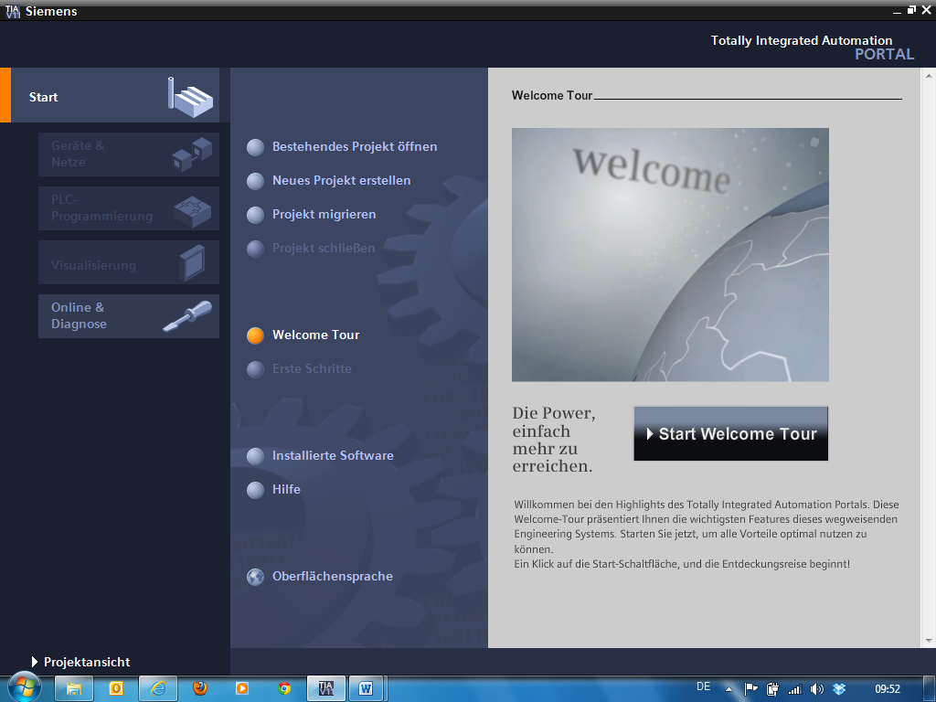
1.4 XỬ LÝ CHƯƠNG TRÌNH (TIA-PROTAL)
Bước đầu tiên khi sử dụng phần mềm TIA-Portal :
Lựa chọn ngôn ngữ trên giao diện
Khởi động Welcome Tour
Lựa chọn Online & Diagnose
Xử lý Projekt
AUT206 - PLC CƠ BẢN

Slide 14
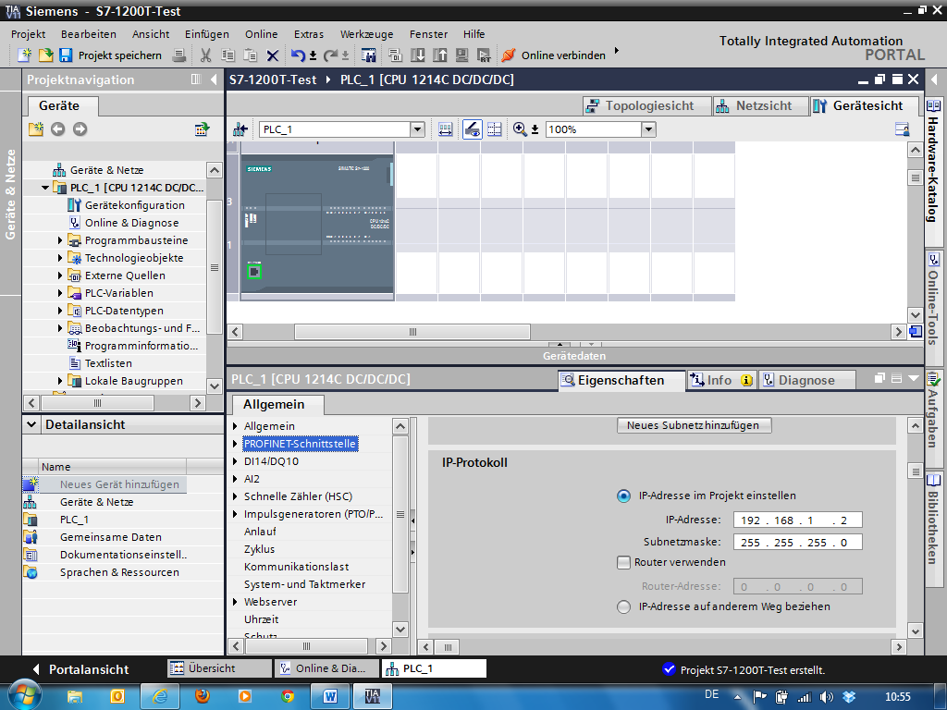
1.4 XỬ LÝ CHƯƠNG TRÌNH (TIA-PROTAL)
Cài đặt cấu hình thiết bị
Projekt-explorer
Địa chỉ thiết bị
AUT206 - PLC CƠ BẢN

Slide 15
1.4 XỬ LÝ CHƯƠNG TRÌNH (TIA-PROTAL)
Sơ đồ kết nối (LAD)
Ladder Diagram
---] [---] [------( )-
Sơ đồ chức năng (FBD)
Function Block Diagram
&
Ngôn ngữ bậc cao (SCL)
Structured Control Language
Out := In1 & In2
AUT206 - PLC CƠ BẢN

Slide 16
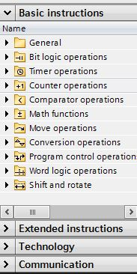
1.4 XỬ LÝ CHƯƠNG TRÌNH (TIA-PROTAL)
Liên kết Bit (Hàm logic và hàm nhớ)
Bộ thời gian, Bộ đếm, Bộ so sánh
Hàm toán học
Bộ chuyển đổi dữ liệu
Hàm di chuyển
Liên kết Word
Điều khiển chương trình (Hàm lặp)
Ứng dụng mở rộng cho truyền thông, công nghệ tích hợp và phân tích
AUT206 - PLC CƠ BẢN

Slide 17
1.4 XỬ LÝ CHƯƠNG TRÌNH (TIA-PROTAL)
Loại dữ liệu | Độ lớn (Bit) | Dải | Ví dụ
Bool | 1 | 0 bis 1 | TRUE, FALSE, O, 1
Byte | 8 | 16#00 bis 16#FF | 16#12, 16#AB
Word | 16 | 16#0000 bis 16#FFFF | 16#ABCD, 16#0001
DWord | 32 | 16#00000000 bis 16#FFFFFFFF | 16#02468ACE
Char | 8 | 16#00 bis 16#FF | 'A', ‘r’, ‘@’
Sint | 8 | -128 bis 127 | 123,-123
Int | 16 | -32.768 bis 32.767 | 123, -123
Dint | 32 | -2.147.483.648 bis 2.147.483.647 | 123, -123
Real | 32 | +/-1,18 x 10 ⁻³⁸ bis +/-3,40 x 10 ³⁸ | 123.456; -3.14; -1,2E+12; 3.4E-3
Time | 32 | T#-24d_20h_31 m_23s_648ms bis T#24d_20h_31 m_23s_647ms | T#5m_30s T#1d_2h_15m_30x_45ms
String | Variable | 0 bis 254 Zeichen in Bytegröße | 'ABC'
AUT206 - PLC CƠ BẢN

Slide 18
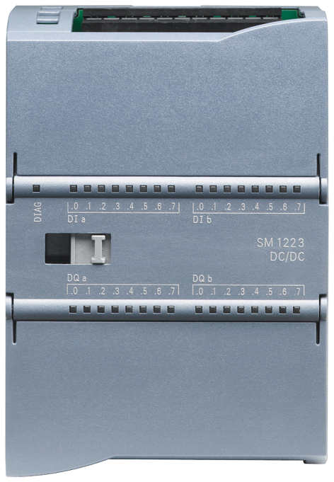
1.4 XỬ LÝ CHƯƠNG TRÌNH (TIA-PROTAL)
KIỂU DỮ LIỆU VÀ ĐỊNH ĐỊA CHỈ
Bit đầu vào (Bool)
%I0.0 ... %I0.7
%I1.0 ... %I1.7
Bits đầu ra
(Bool)
%Q0.0 ... %Q0.7
%Q1.0 ... %Q1.7
Đầu vào kiểu Byte.
%IB0
%IB1
%I0.4
Đầu ra kiểu word
%QW0
Dải địa chỉ có thể điều chỉnh trong khi cài đặt cấu hình thiết bị!
AUT206 - PLC CƠ BẢN

Slide 19
1.4 XỬ LÝ CHƯƠNG TRÌNH (TIA-PROTAL)
CÁC LOẠI ĐỊA CHỈ
Địa chỉ tuyệt đối:
Trạng thái của tín hiệu được gán địa chỉ trực tiếp qua địa chỉ nhớ vật lý. Biểu tượng % được viết trước địa chỉ tuyệt đối.
Địa chỉ biểu tượng:
Một toán hạng được cung cấp với một tên chữ-số và một kiểu dữ liệu. Như vậy được gọi là một biến. Địa chỉ tượng trưng được viết trong dấu ngoặc kép.
Operand
Byte
Bit
% I 0 . 4
Name | Datentyp | Adresse
Sensor1 | Bool | %I0.4
„Sensor1“
AUT206 - PLC CƠ BẢN

Slide 20
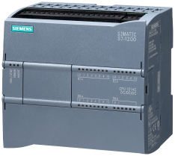
1.4 XỬ LÝ CHƯƠNG TRÌNH (TIA-PROTAL)
CÀI ĐẶT CẤU HÌNH TCP/IP
TCP / IP (Transmission Control Protocol / Internet Protocol) là giao thức mạng được sử dụng rộng rãi nhất. Việc thực hiện các chức năng định tuyến của giao thức này cho phép sự linh hoạt tối đa trong một mạng doanh nghiệp.
Để truyền thông cơ bản trong mạng PROFINET chắc chắn hoạt động , mỗi thành phần mạng trong cùng mảng có địa chỉ IP riêng.
Netzwerk
Host
0...255
0...255
0...255
1...254
z.B.: 192.168.1.2
0 ... Netzwerk
255 ... Broadcast
AUT206 - PLC CƠ BẢN

Slide 21
1.4 XỬ LÝ CHƯƠNG TRÌNH (TIA-PROTAL)
ĐỊA CHỈ IP DÀNH RIÊNG
Nhiệm vụ, Lớp | Dải địa chỉ
LAN, Lớp A | 10.0.0.0 … 10.255.255.255
LAN, Lớp B | 172.16.0.0 … 172.31.255.255
LAN, Lớp C | 192.168.0.0 … 192.168.255.255
Địa chỉ APIPA | 169.254.0.0 … 169.254.255.255
Các địa chỉ này không được định tuyến trên Internet.
Đối với mạng nhỏ, lớp C có nhiều nhất 253 phần tử.
APIPA … Địa chỉ IP cá nhân tự động cho mạng nhỏ
AUT206 - PLC CƠ BẢN

Slide 22

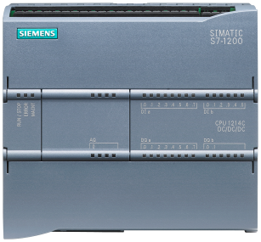
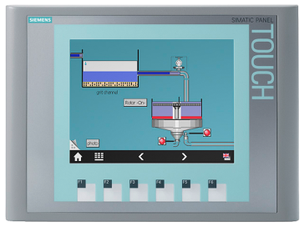
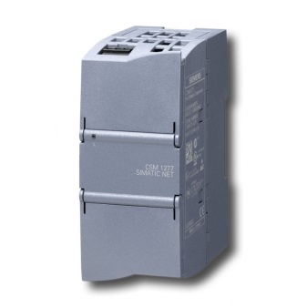
1.4 XỬ LÝ CHƯƠNG TRÌNH (TIA-PROTAL)
CẤU HÌNH MẠNG
Thiết bị lập trình PLC S7-1200 Màn hình HMI
IP: 192.168.1.1 IP: 192.168.1.2 IP: 192.168.1.3
Bộ kết nối CSM 1277
Không có địa chỉ IP
Thiết bị ngoại vi
AUT206 - PLC CƠ BẢN

Slide 23
Bài 1:
ĐẠI CƯƠNG VỀ
ĐIỀU KHIỂN LẬP TRÌNH
1.5 KẾT NỐI DÂY GIỮA PLC VÀ CÁC THIẾT BỊ NGOẠI VI

Slide 24
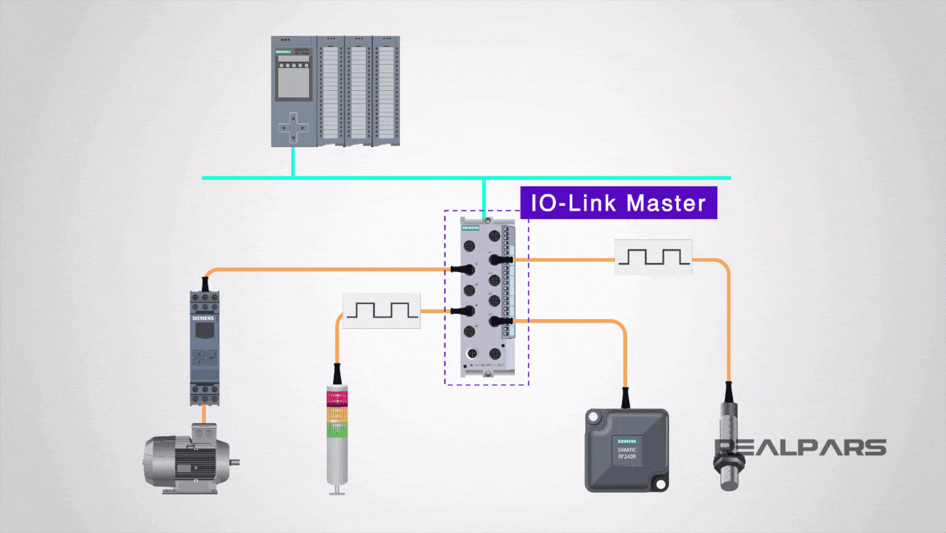
1.5 KẾT NỐI DÂY GIỮA PLC VÀ CÁC THIẾT BỊ NGOẠI VI
KẾT NỐI DÂY GIỮA PLC VÀ CÁC THIẾT BỊ NGOẠI VI
Việc kết nối dây giữa PLC với ngoại vi rất quan trọng. Nó quyết định đến việc PLC có thể giao tiếp được với thiết bị lập trình (máy tính) cũng như hệ thống điều khiển có thể hoạt động đúng theo yêu cầu được thiết kế hay không.
https://youtu.be/J_KoRp8SnoE
AUT206 - PLC CƠ BẢN

Slide 25
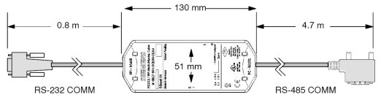
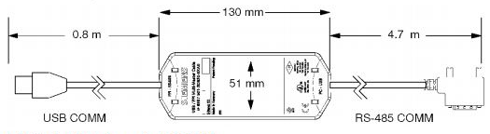
1.5 KẾT NỐI DÂY GIỮA PLC VÀ CÁC THIẾT BỊ NGOẠI VI
KẾT NỐI DÂY GIỮA PLC VÀ CÁC THIẾT BỊ NGOẠI VI
a. Kết nối với máy tính
Đối với các thiết bị lập trình của hãng Siemens có các cổng giao tiếp PPI thì có thể kết nối trực tiếp với PLC thông qua một sợi cáp.
Tuy nhiên đối với máy tính cá nhân cần thiết phải có cáp chuyển đổi PC/PPI. Có 2 loại cáp chuyển đổi là cáp RS-232/PPI Multi-Master và cáp USB/PPI Multi-Master.
Cáp RS-232/PPI multi-master
Cáp RS-232/PPI multi-master
AUT206 - PLC CƠ BẢN

Slide 26
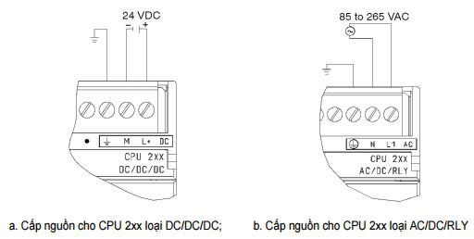
1.5 KẾT NỐI DÂY GIỮA PLC VÀ CÁC THIẾT BỊ NGOẠI VI
KẾT NỐI DÂY GIỮA PLC VÀ CÁC THIẾT BỊ NGOẠI VI
b. Kết nối nguồn cung cấp cho CPU
Nguồn cung cấp cho CPU của họ S7-1200 có thể là:
Xoay chiều: 20…29 VAC, f = 47…63 Hz;
85…264 VAC, f = 47…63 Hz;
Một chiều: 20,4 … 28,8 VDC
AUT206 - PLC CƠ BẢN

Slide 27
1.5 KẾT NỐI DÂY GIỮA PLC VÀ CÁC THIẾT BỊ NGOẠI VI
KẾT NỐI DÂY GIỮA PLC VÀ CÁC THIẾT BỊ NGOẠI VI
c. Kết nối ra/vào số với ngoại vi:
Các ngõ vào số của PLC có thể được chế tạo là một khối riêng, hoặc kết hợp với các ngõ ra chung trong một khối hoặc được tích hợp trên khối CPU
Ngõ vào DC:
- Điện áp DC thường thấp do đó an toàn hơn.
- Đáp ứng ngõ vào DC rất nhanh.
- Điện áp DC có thể được kết nối với nhiều phần tử trong hệ thống điện.
Ngõ vào AC:
- Ngõ vào AC yêu cầu cần phải có thời gian. Ví dụ đối với điện áp có tần số 50 Hz phải yêu cầu thời gian đến 1/50 giây mới nhận biết được.
- Tín hiệu AC ít bị nhiễu hơn tín hiệu DC, vì vậy chúng thích hợp với khoảng cách lớn và môi trường nhiễu (từ).
AUT206 - PLC CƠ BẢN

Slide 28
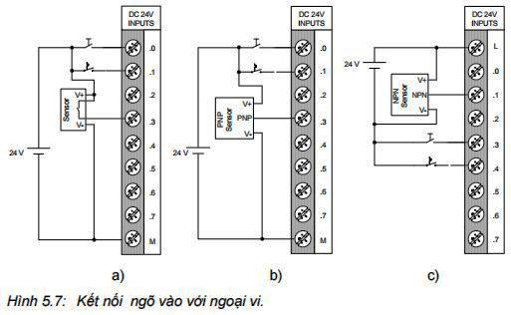
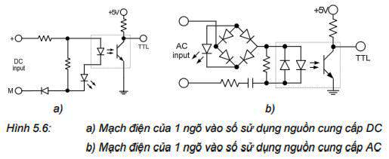
1.5 KẾT NỐI DÂY GIỮA PLC VÀ CÁC THIẾT BỊ NGOẠI VI
KẾT NỐI DÂY GIỮA PLC VÀ CÁC THIẾT BỊ NGOẠI VI
c. Kết nối ra/vào số với ngoại vi:
Các ngõ vào số của PLC có thể được chế tạo là một khối riêng, hoặc kết hợp với các ngõ ra chung trong một khối hoặc được tích hợp trên khối CPU
Nút nhấn và cảm biến có ngõ ra là relay nối với ngõ vào loại sinking.
Nút nhấn và cảm biến loại PNP nối với ngõ vào loại sinking.
Nút nhấn và cảm biến loại NPN nối với ngõ vào loại sourcing
AUT206 - PLC CƠ BẢN

Slide 29
1.5 KẾT NỐI DÂY GIỮA PLC VÀ CÁC THIẾT BỊ NGOẠI VI
KẾT NỐI DÂY GIỮA PLC VÀ CÁC THIẾT BỊ NGOẠI VI
c. Kết nối ra/vào số với ngoại vi:
Các ngõ ra số của PLC có thể được chế tạo là một khối riêng, hoặc kết hợp với các ngõ ra chung trong một khối hoặc được tích hợp trên khối CPU.
Ngõ ra DC:
Xoay chiều: 20…264 VAC, f = 47…63 Hz;
Một chiều: 5…30 VDC đối với ngõ ra rơ le; 20.4 … 28.8 VDC đối với ngõ ra transistor;
Các khối ra tiêu chuẩn của PLC thường có 8 đến 32 ngõ ra theo cùng loại và có dòng định mức khác nhau.
Ngõ ra có thể là rơ le, transistor hoặc triac. Rơ le là ngõ ra linh hoạt nhất. Chúng có thể là ngõ ra AC và DC. Tuy nhiên đáp ứng của ngõ ra rơ le chậm, giá thành cao và bị hư hỏng sau vài triệu lần đóng cắt.
Ngõ ra transistor thì chỉ sử dụng với nguồn cung cấp là DC và ngõ ra triac thì chỉ sử dụng được với nguồn AC. Tuy nhiên đáp ứng của các ngõ ra này nhanh hơn.
AUT206 - PLC CƠ BẢN

Slide 30
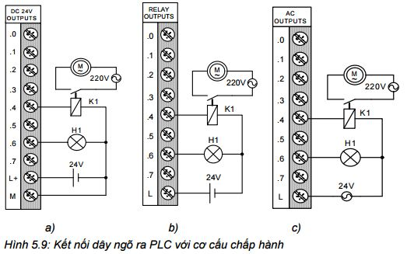
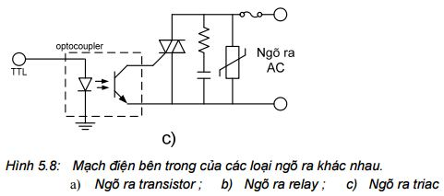
1.5 KẾT NỐI DÂY GIỮA PLC VÀ CÁC THIẾT BỊ NGOẠI VI
KẾT NỐI DÂY GIỮA PLC VÀ CÁC THIẾT BỊ NGOẠI VI
c. Kết nối ra/vào số với ngoại vi:
Các ngõ ra số của PLC có thể được chế tạo là một khối riêng, hoặc kết hợp với các ngõ ra chung trong một khối hoặc được tích hợp trên khối CPU.
AUT206 - PLC CƠ BẢN

Slide 31
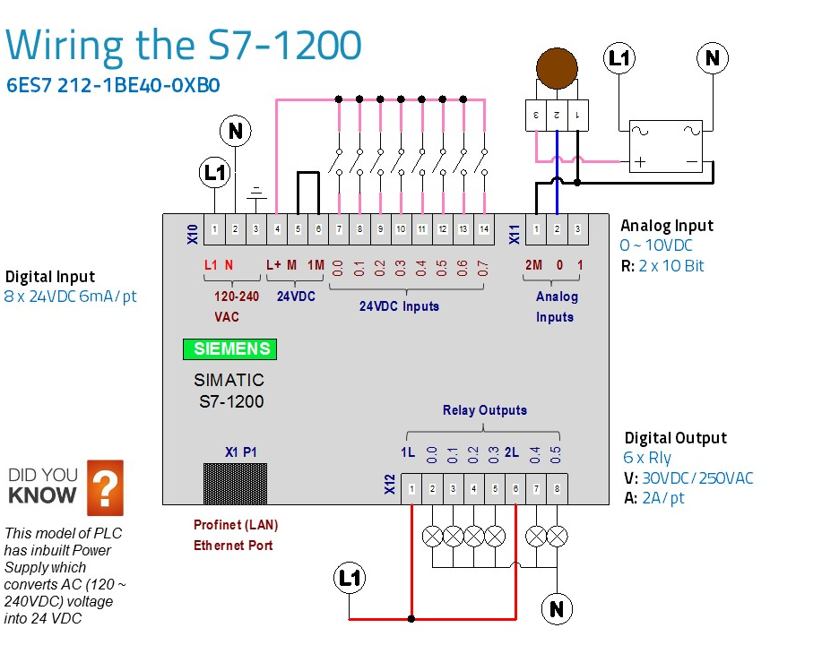
1.5 KẾT NỐI DÂY GIỮA PLC VÀ CÁC THIẾT BỊ NGOẠI VI
KẾT NỐI DÂY GIỮA PLC VÀ CÁC THIẾT BỊ NGOẠI VI
c. Kết nối ra/vào số với ngoại vi:
AUT206 - PLC CƠ BẢN

Slide 32
Bài 1:
ĐẠI CƯƠNG VỀ
ĐIỀU KHIỂN LẬP TRÌNH
1.6 KIỂM TRA VIỆC KẾT NỐI DÂY BẰNG PHẦN MỀM

Slide 33
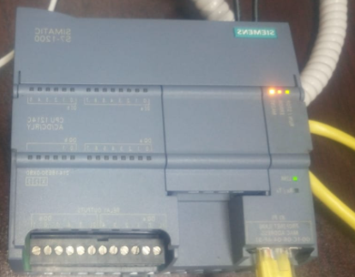
1.6 KIỂM TRA VIỆC KẾT NỐI DÂY BẰNG PHẦN MỀM
KẾT NỐI DÂY GIỮA PLC VÀ CÁC THIẾT BỊ NGOẠI VI
Trong quá trình lập trình PLC thi ta không tránh khỏi những trường hợp xảy ra lỗi. Các lỗi trên PLC 1200 và một số cách khắc phục các lỗi thông dụng:
Khi có lỗi xảy ra trên PLC thì đèn xanh của PLC sẽ tắt và đèn đỏ sáng lên
AUT206 - PLC CƠ BẢN

Slide 34
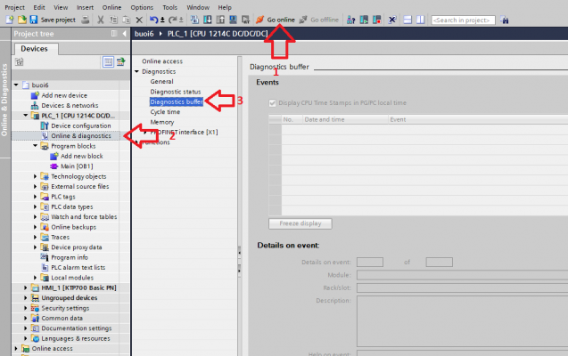
1.6 KIỂM TRA VIỆC KẾT NỐI DÂY BẰNG PHẦN MỀM
KẾT NỐI DÂY GIỮA PLC VÀ CÁC THIẾT BỊ NGOẠI VI
Bước 1: kết nối PLC với máy tính và Online để kiểm tra lỗi. Sau khi kết nối PLC với máy tính ta thực hiện các bước như hình
AUT206 - PLC CƠ BẢN

Slide 35
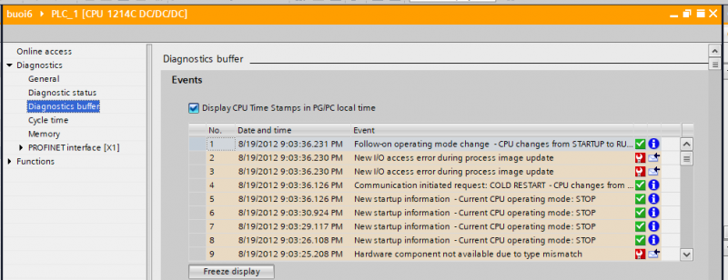
1.6 KIỂM TRA VIỆC KẾT NỐI DÂY BẰNG PHẦN MỀM
KẾT NỐI DÂY GIỮA PLC VÀ CÁC THIẾT BỊ NGOẠI VI
Bước 2: ta chọn vào phần Diagnostic buffer và xem các lỗi hiển thị ở bảng bên phải cửa sổ đang hiện.
Ta kích chuột trái vào các lỗi màu đỏ để xem chi tiết lỗi.
AUT206 - PLC CƠ BẢN

Slide 36
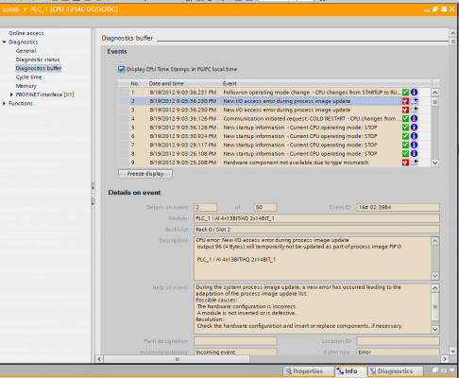
1.6 KIỂM TRA VIỆC KẾT NỐI DÂY BẰNG PHẦN MỀM
KẾT NỐI DÂY GIỮA PLC VÀ CÁC THIẾT BỊ NGOẠI VI
Bước 2: ta chọn vào phần Diagnostic buffer và xem các lỗi hiển thị ở bảng bên phải cửa sổ đang hiện.
Lỗi khai báo thừa module: Lỗi này xảy ra khi trong chương trình ta khai báo modul mà trên phần cứng thực tế không có
⇒ Xử lý : Kiểm tra lại phần cứng thực tế sao cho khớp với phần cứng trên phần mềm TIA
AUT206 - PLC CƠ BẢN

Slide 37
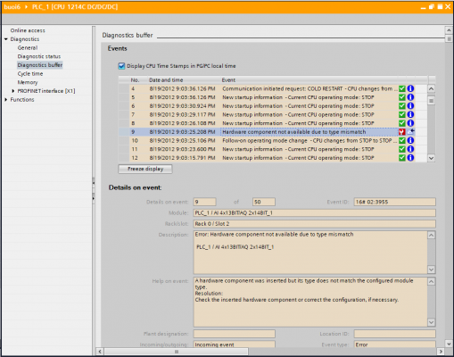
1.6 KIỂM TRA VIỆC KẾT NỐI DÂY BẰNG PHẦN MỀM
KẾT NỐI DÂY GIỮA PLC VÀ CÁC THIẾT BỊ NGOẠI VI
Bước 2: ta chọn vào phần Diagnostic buffer và xem các lỗi hiển thị ở bảng bên phải cửa sổ đang hiện.
Lỗi khai báo sai mã module: Lỗi này xảy ra khi ta đã khai báo đúng kiểu modul nhưng mã cụ thể ta khai báo chưa đúng.
⇒ Xử lý: Kiểm tra chính xác mã model của modul được in trên vỏ của modul và khai báo lại trên TIA
AUT206 - PLC CƠ BẢN

Slide 38
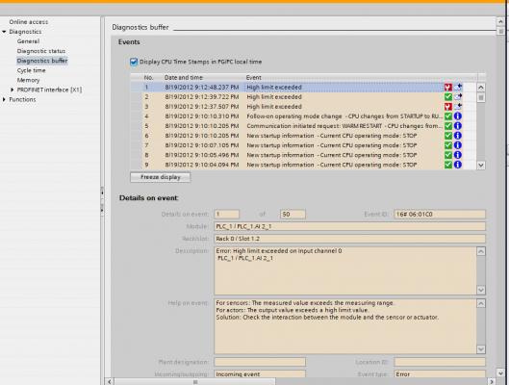
1.6 KIỂM TRA VIỆC KẾT NỐI DÂY BẰNG PHẦN MỀM
KẾT NỐI DÂY GIỮA PLC VÀ CÁC THIẾT BỊ NGOẠI VI
Bước 2: ta chọn vào phần Diagnostic buffer và xem các lỗi hiển thị ở bảng bên phải cửa sổ đang hiện.
Lỗi quá giới hạn của tín hiệu analog: Lỗi này xảy ra khi điện áp ta cấp vào đầu vào modul Analog vượt quá giới hạn cho phép (Lớn hơn 10V hoặc lớn hơn 20mA). Hoặc tín hiệu đầu ra ta thiết lập nằm ngoài giải cho phép (ngoài giải -27648->27648).
⇒ Xử lý: Kiểm tra tín hiệu đầu vào analog, hiệu chỉnh giải tín hiệu analog cho đúng giải tiêu chuẩn
AUT206 - PLC CƠ BẢN

Slide 39
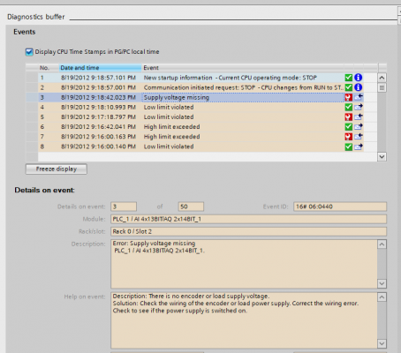
1.6 KIỂM TRA VIỆC KẾT NỐI DÂY BẰNG PHẦN MỀM
KẾT NỐI DÂY GIỮA PLC VÀ CÁC THIẾT BỊ NGOẠI VI
Bước 2: ta chọn vào phần Diagnostic buffer và xem các lỗi hiển thị ở bảng bên phải cửa sổ đang hiện.
Lỗi chưa cấp nguồn cho module: Lỗi này xảy ra khi ta gắn thêm modul cho PLC mà chưa cấp nguồn 24V cho modul đó.
⇒ Xử lý: Tắt nguồn PLC và kết nối nguồn cho modul
AUT206 - PLC CƠ BẢN

Slide 40
1.6 KIỂM TRA VIỆC KẾT NỐI DÂY BẰNG PHẦN MỀM
KẾT NỐI DÂY GIỮA PLC VÀ CÁC THIẾT BỊ NGOẠI VI
Bước 2: ta chọn vào phần Diagnostic buffer và xem các lỗi hiển thị ở bảng bên phải cửa sổ đang hiện.
Lỗi ngắn mạch: Lỗi này xảy ra khi có hiện tượng các dây tín hiệu chập với nhau hoặc chập với mass.
⇒ Xử lý: Đọc phần mô tả để xem vị trí xảy ra ngắn mạch và nhanh chóng tắt nguồn PLC để kiểm tra vị trí lỗi
AUT206 - PLC CƠ BẢN

Slide 41
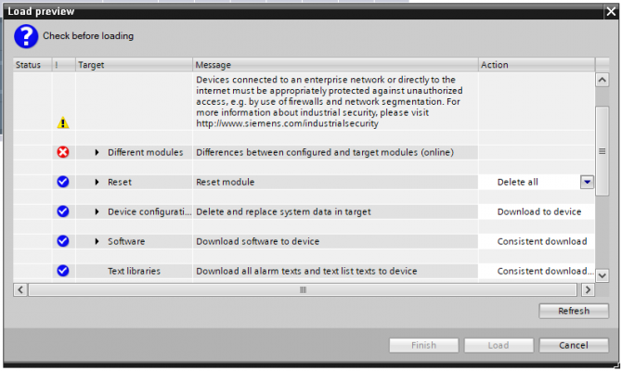
1.6 KIỂM TRA VIỆC KẾT NỐI DÂY BẰNG PHẦN MỀM
KẾT NỐI DÂY GIỮA PLC VÀ CÁC THIẾT BỊ NGOẠI VI
Bước 2: ta chọn vào phần Diagnostic buffer và xem các lỗi hiển thị ở bảng bên phải cửa sổ đang hiện.
Lỗi khác PLC: Lỗi này xảy ra khi PLC thực tế khác với mã PLC ta khai báo trên TIA. Khi ta load chương trình xuống sẽ hiển thị ra bảng lỗi như sau.
AUT206 - PLC CƠ BẢN

Slide 42
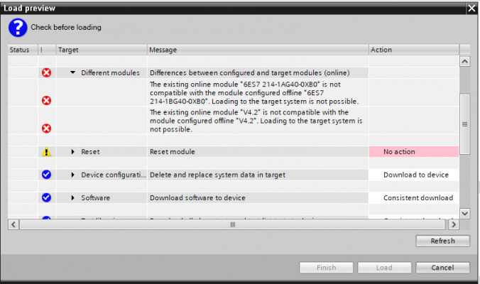
1.6 KIỂM TRA VIỆC KẾT NỐI DÂY BẰNG PHẦN MỀM
KẾT NỐI DÂY GIỮA PLC VÀ CÁC THIẾT BỊ NGOẠI VI
Bước 2: ta chọn vào phần Diagnostic buffer và xem các lỗi hiển thị ở bảng bên phải cửa sổ đang hiện.
Lỗi khác PLC: Lỗi này xảy ra khi PLC thực tế khác với mã PLC ta khai báo trên TIA. Khi ta load chương trình xuống sẽ hiển thị ra bảng lỗi như sau.
⇒ Xử lý: Tắt bảng báo lỗi trên và kiểm tra kĩ mã PLC trên thực tế . Sau đó thực hiện đổi mã PLC trên phần mềm TIA sao cho khớp với mã thực tế. Thực hiện đổi mã PLC như hướng dẫn dưới đây:
AUT206 - PLC CƠ BẢN

Slide 43

1.6 KIỂM TRA VIỆC KẾT NỐI DÂY BẰNG PHẦN MỀM
KẾT NỐI DÂY GIỮA PLC VÀ CÁC THIẾT BỊ NGOẠI VI
Bước 2: ta chọn vào phần Diagnostic buffer và xem các lỗi hiển thị ở bảng bên phải cửa sổ đang hiện.
Lỗi khác PLC: Lỗi này xảy ra khi PLC thực tế khác với mã PLC ta khai báo trên TIA. Khi ta load chương trình xuống sẽ hiển thị ra bảng lỗi như sau.
Xử lý:
Kích chuột phải vào PLC => Chọn Change device
AUT206 - PLC CƠ BẢN

Slide 44

1.6 KIỂM TRA VIỆC KẾT NỐI DÂY BẰNG PHẦN MỀM
KẾT NỐI DÂY GIỮA PLC VÀ CÁC THIẾT BỊ NGOẠI VI
Bước 2: ta chọn vào phần Diagnostic buffer và xem các lỗi hiển thị ở bảng bên phải cửa sổ đang hiện.
Lỗi khác PLC: Lỗi này xảy ra khi PLC thực tế khác với mã PLC ta khai báo trên TIA. Khi ta load chương trình xuống sẽ hiển thị ra bảng lỗi như sau.
Xử lý:
Chọn đúng mã PLC và Version của PLC thực tế
AUT206 - PLC CƠ BẢN

Slide 45


Slide 46
1.7 CÀI ĐẶT VÀ SỬ DỤNG PHẦN MỀM TIA PORTAL
1.8 HƯỚNG DẪN SỬ DỤNG PHẦN MỀM TIA PORTAL
1.9 CÀI ĐẶT TRUYỀN THÔNG DÙNG CÁP PC/PPI
Bài 1:
ĐẠI CƯƠNG VỀ
ĐIỀU KHIỂN LẬP TRÌNH

Slide 47
Bài 1:
ĐẠI CƯƠNG VỀ
ĐIỀU KHIỂN LẬP TRÌNH
1.7 CÀI ĐẶT VÀ SỬ DỤNG PHẦN MỀM TIA PORTAL

Slide 48


1.7 CÀI ĐẶT VÀ SỬ DỤNG PHẦN MỀM TIA PORTAL
TIA Portal - Totally Integrated Automation Portal là phần mềm Siemens phát triển tích hợp tất cả các automation services của siemens trên đó, tạo môi trường giúp bạn dễ dàng:
- Lên thiết kế dễ dàng, giao diện kéo nhả, ngỗn ngữ hỗ trợ đa dạng
- Quản lý Phân quyền User, Coder, Project tổng quát
- Go Online và Diagnostic tới tất cả các thiết bị trong project để chẩn đoán và bắt bệnh.
- Dễ dàng cấu hình và tạo liên kết giữa các thiết bị siemens.
- Tích hợp mô phỏng
AUT206 - PLC CƠ BẢN

Slide 49

1.7 CÀI ĐẶT VÀ SỬ DỤNG PHẦN MỀM TIA PORTAL
Phần mềm trong TIA có thể được bao quát như sau:
AUT206 - PLC CƠ BẢN

Slide 50
1.7 CÀI ĐẶT VÀ SỬ DỤNG PHẦN MỀM TIA PORTAL
Phần mềm trong TIA có thể được bao quát như sau:
1- Lập trình basic các dòng S7 300/400 1200/1500… cho tới cấu hình mạng hệ thống.
2- Thiết lập giao diện HMI, giao diện giám sát WinCC: gồm phần thiết kế và chạy runtime
3- Cấu hình cho các Sinamics Drives và chẩn lỗi dễ dàng.
4- Điều khiển truyền động đơn trục hay đa trục với hỗ trợ của SCOUT TIA, hay thư viện PID rất linh hoạt, thư viện Simatic Robot đầy đủ giúp chúng ta dễ thiết kế, cấu hình và cài đặt nhanh 1 hệ thống.
5- Sirius và Simocode: cấu hình và chẩn lỗi linh hoạt
6- Quản lý hệ thống phân phối điện toàn diện.
AUT206 - PLC CƠ BẢN

Slide 51

1.7 CÀI ĐẶT VÀ SỬ DỤNG PHẦN MỀM TIA PORTAL
Phần Hardware trong TIA thì ta tham khảo hình sau:
Những sản phẩm cho 1 hệ thống điều khiển tự động hóa trong nhà máy – Factory Automation
AUT206 - PLC CƠ BẢN

Slide 52

1.7 CÀI ĐẶT VÀ SỬ DỤNG PHẦN MỀM TIA PORTAL
Phần Hardware trong TIA thì ta tham khảo hình sau:
Những sản phẩm cho 1 hệ thống quản lý quy trình vận hành – Process Automation
AUT206 - PLC CƠ BẢN

Slide 53

1.7 CÀI ĐẶT VÀ SỬ DỤNG PHẦN MỀM TIA PORTAL
Phần Hardware trong TIA thì ta tham khảo hình sau:
Để lựa chọn và lên cấu hình cho 1 hệ thống trong dự án của bạn:
“Không để TIA Software để cấu hình vì Thiết bị Siemens thường chia ra nhiều Option hay item nhỏ cho 1 thiết bị, do đó để tối ưu và đầy đủ nhất bạn dùng TIA Selections Tool”
AUT206 - PLC CƠ BẢN

Slide 54


1.7 CÀI ĐẶT VÀ SỬ DỤNG PHẦN MỀM TIA PORTAL
Tải và cài phần mềm TIA Portal:
Sinh viên có thể dùng TIA v15.1 hoặc TIA v16.1. Phần mềm này đã bao gồm Step 7 Profesional, WinCC Runtime Advanced, WinCC Profestional: đủ để bạn cấu hình và lập trình PLC, HMI
AUT206 - PLC CƠ BẢN

Slide 55

1.7 CÀI ĐẶT VÀ SỬ DỤNG PHẦN MỀM TIA PORTAL
Tải và cài phần mềm Mô phỏng PLC S7-PLCSIM:
S7-PLCSimAdvanced dùng mô phỏng mạnh mẽ hơn cho các dòng S7 1500
AUT206 - PLC CƠ BẢN

Slide 56
Bài 1:
ĐẠI CƯƠNG VỀ
ĐIỀU KHIỂN LẬP TRÌNH
1.8 HƯỚNG DẪN SỬ DỤNG PHẦN MỀM TIA PORTAL

Slide 57

1.8 HƯỚNG DẪN SỬ DỤNG PHẦN MỀM TIA PORTAL
Giao diện TIA PORTAL:
Portal View
Đây là giao diện ban đầu khi người sử dụng khởi động phần mềm, ở khung hiển thị này chúng ta sẽ thấy được 3 phần chính:
① Các tác vụ khởi động cơ bản
② Tạo project mới, mở project có sẵn và cài đặt thiết bị
③ Bản lựa chọn và cấu hình thông tin ban đầu
④ Bật khung hiển thị project
AUT206 - PLC CƠ BẢN

Slide 58

1.8 HƯỚNG DẪN SỬ DỤNG PHẦN MỀM TIA PORTAL
Giao diện TIA PORTAL:
Project View
Khi lựa chọn mục Project View ở khung hiển thị Portal View (4) chúng ta sẽ được đưa đến phần hiển thị sâu hơn về thiết bị và lập trình:
AUT206 - PLC CƠ BẢN

Slide 59
1.8 HƯỚNG DẪN SỬ DỤNG PHẦN MỀM TIA PORTAL
Giao diện TIA PORTAL:
Project View
Khi lựa chọn mục Project View ở khung hiển thị Portal View (4) chúng ta sẽ được đưa đến phần hiển thị sâu hơn về thiết bị và lập trình:
① Thanh công cụ – Menu
② Thanh cuộn các thẻ tag, thiết bị và cấu hình tinh chỉnh Project
③ Khu vực làm việc (bàn làm việc chính)
④ Thẻ nhiệm vụ
⑤ Khu vực khảo sát
⑥ Quay lại phần hiển thị ban đầu – Portal View
⑦ Chuyển đổi tác vụ đang thực hiện
AUT206 - PLC CƠ BẢN

Slide 60


1.8 HƯỚNG DẪN SỬ DỤNG PHẦN MỀM TIA PORTAL
Sử dụng TIA PORTAL:
Tạo Instruction vào chương trình:
Người sử dụng có thể thêm các instruction trực tiếp vào chương trình bằng bước kéo thả.
Để thêm vào chương trình, ở mục thẻ nhiệm vụ người sử dụng chọn vào mục “Basic Instruction” và kéo thả các mục cần thiết vào nơi bạn muốn gắn instruction.
AUT206 - PLC CƠ BẢN

Slide 61


1.8 HƯỚNG DẪN SỬ DỤNG PHẦN MỀM TIA PORTAL
Sử dụng TIA PORTAL:
Thêm đầu vào và đầu ra cho LAD và FBD.
LAD cho phép CPU mô phỏng dòng điện di chuyển từ nguồn qua một loạt các điều kiện ngõ vào để tác động đến ngõ ra.
FBD cho phép ta xem các lệnh như là các hộp logic, tương tự như sơ đồ cổng logic.
Để thêm đầu vào, hãy nhấn vào icon “Create” hoặc nhấn chuột phải vào thẻ instruction đang hiện có lệnh IN/OUT có sẵn và chọn lệnh “Insert input” hay tổ hợp phím Ctrl+Shift+3.
AUT206 - PLC CƠ BẢN

Slide 62

1.8 HƯỚNG DẪN SỬ DỤNG PHẦN MỀM TIA PORTAL
Sử dụng TIA PORTAL:
Mở rộng hoặc thu hẹp cấu trúc đầu ra và đầu vào.
Để trông dễ nhìn hơn, đầu vào đầu ra được thu gọn lại. Để xem chi tiết đầu vào hoặc đầu ra người sử dụng chỉ việc nhấn vào mũi tên để hiển thị đầy đủ thông tin chi tiết.
AUT206 - PLC CƠ BẢN

Slide 63


1.8 HƯỚNG DẪN SỬ DỤNG PHẦN MỀM TIA PORTAL
Sử dụng TIA PORTAL:
Thay đổi chế độ hoạt động cho CPU
Bình thường sẽ không có loại CPU nào có công tắt vật lý để chạy hay ngừng. Chúng ta chọn nút “Start CPU” và “Stop CPU” ở trên thanh công cụ để điều chỉnh chế độ hoạt động cho CPU như hình dưới đây.
Đối với các loại CPU có thể điều khiển và chẩn đoán Online, người sử dụng cũng có thể tùy chỉnh được chế độ hoạt động cho CPU.
Để sử dụng được mục CPU operator panel, người sử dụng phải kết nối online thành công đến CPU.
Sau đó ở khung thẻ nhiệm vụ, mục Online Tools cung cấp cho ta sử dụng tùy chỉnh Run/Stop CPU. Ngoài ra còn có cả chế độ MREs (Memory Reset) để ta khởi tạo lại bộ nhớ cho CPU.
AUT206 - PLC CƠ BẢN

Slide 64

1.8 HƯỚNG DẪN SỬ DỤNG PHẦN MỀM TIA PORTAL
Sử dụng TIA PORTAL:
Lưu trữ và tạo thư viện lưu trữ dự án
Global and project libraries Cho phép chúng ta truy cập nhanh các dự án trước đó và tinh chỉnh lại các thông tin, cấu hình phù hợp với dự án hiện tại mà không cần tốn quá nhiều công đoạn để tạo dựng lại 1 dự án mới với cùng cấu trúc
AUT206 - PLC CƠ BẢN

Slide 65


1.8 HƯỚNG DẪN SỬ DỤNG PHẦN MỀM TIA PORTAL
Sử dụng TIA PORTAL:
Linh hoạt chuyển đổi khung làm việc nhanh
để lựa chọn các phiên bản instruction mong muốn, người sử dụng có thể chọn phiên bản nhanh bằng cách nhấp chuột phải vào bên phải để chọn version (V_số version cần chọn)
Người sử dụng cần phải chia đôi khung làm việc ra bằng cách vào window trên thanh công cụ và chọn mục “Split Editor” hoặc nhanh hơn là nhấn cùng lúc tổ hợp phím Shift + F3.
AUT206 - PLC CƠ BẢN

Slide 66

1.8 HƯỚNG DẪN SỬ DỤNG PHẦN MỀM TIA PORTAL
Sử dụng TIA PORTAL:
Mô phỏng ngắt kết nối mô-đun nhưng không mất dữ liệu
Đây chắc hẳn là một tính năng thông minh và rất cần thiết cho người sử dụng, không còn lo ngại dữ liệu cấu hình đã được cài bị mất hút khi ngắt kết nối mô-đun để tinh chỉnh.
Người sử dụng kéo phần module lên mục Module not plugged in khi đó các dữ liệu của mô-đun được cấu hình sẽ lưu lại cùng toàn bộ dự án.
AUT206 - PLC CƠ BẢN

Slide 67

1.8 HƯỚNG DẪN SỬ DỤNG PHẦN MỀM TIA PORTAL
Sử dụng TIA PORTAL:
Thay đổi nhanh phiên bản của Instruction
để lựa chọn các phiên bản instruction mong muốn, người sử dụng có thể chọn phiên bản nhanh bằng cách nhấp chuột phải vào bên phải để chọn version (V_số version cần chọn)
AUT206 - PLC CƠ BẢN

Slide 68
Bài 1:
ĐẠI CƯƠNG VỀ
ĐIỀU KHIỂN LẬP TRÌNH
1.9 CÀI ĐẶT TRUYỀN THÔNG DÙNG CÁP PC/PPI

Slide 69
1.9 CÀI ĐẶT TRUYỀN THÔNG DÙNG CÁP PC/PPI
Truyền thông S7-1200 :
Module truyền thông:
- Tích hợp sẵn giao tiếp truyền thông Profinet
- Module truyền thông PROFIBUS DP master
- Module truyền thông PROFIBUS DP slave
- Module GPRS để kết nối với mạng điện thoại di động GSM / G
- Module LTE để liên lạc trong các mạng điện thoại di động của thế hệ LTE (Long Term Evolution).
- Bộ xử lý truyền thông để kết nối với phần mềm trung tâm điều khiển - TeleControl qua Ethernet và để truyền thông an toàn qua mạng IP.
- Bộ xử lý truyền thông để kết nối với các trung tâm điều khiển cho các ứng dụng từ xa.
- RF120C để kết nối với các hệ thống SIMATIC Ident.
- Module SM1278 để kết nối cảm biến IO-Link và bộ truyền động.
- Module giao tiếp Point-to-point.
AUT206 - PLC CƠ BẢN

Slide 70

1.9 CÀI ĐẶT TRUYỀN THÔNG DÙNG CÁP PC/PPI
Phương pháp kết nối:
Kết nối thiết bị lập trình với máy tính cá nhân thông qua cáp CAT5
Kết nối giữa PG và CPU của SIMATIC S7-1200
AUT206 - PLC CƠ BẢN

Slide 71

1.9 CÀI ĐẶT TRUYỀN THÔNG DÙNG CÁP PC/PPI
Phương pháp kết nối:
Kết nối với Màn hình HMI
Kết nối giữa Basic Panel và CPU của SIMATIC S7-1200
AUT206 - PLC CƠ BẢN

Slide 72

1.9 CÀI ĐẶT TRUYỀN THÔNG DÙNG CÁP PC/PPI
Phương pháp kết nối:
Kết nối nhiều bộ điều khiển S7_1200
Kết nối một số thiết bị qua bộ chuyển mạch Ethernet CSM 1277
AUT206 - PLC CƠ BẢN

Slide 73

1.9 CÀI ĐẶT TRUYỀN THÔNG DÙNG CÁP PC/PPI
Tương tác point-to-point:
Các module truyền thông cho phép thực hiện các kết nối point-to-point là các giao tiếp truyền thông vật lý RS322 và Rs485. Việc truyền dữ liệu được thực hiện trong chế độ "Freeport" của CPU (một giao thức truyền thông theo định hướng bit dành riêng cho người dùng như giao thức ASCII, USS, hoặc Modbus).
S7_1200 có thể giao tiếp với bất kỳ thiết bị đầu cuối nào có kết nối point-to-point ví dụ: ổ đĩa, máy in, đầu đọc mã vạch, modem, vv.
Kết nối một số thiết bị qua bộ chuyển mạch Ethernet CSM 1277
AUT206 - PLC CƠ BẢN

Slide 74
1.9 CÀI ĐẶT TRUYỀN THÔNG DÙNG CÁP PC/PPI
Các Function:
Các chức năng ngắt đặc biệt, bộ đếm nhanh, và đầu ra xung cho phép sử dụng thậm chí với các quy trình đòi hỏi thời gian nghiêm ngặt SIMATIC S7-1200 đáp ứng các tiêu chuẩn trong nước và quốc tế:
UL 508
CSA C22.2 số 142
FM Class I, Div 2, Nhóm A, B, C, D; T4A Cấp I, Khu 2, IIC, T4
VDE 0160
EN 61131-2
Yêu cầu của chỉ thị EMC theo EN 50081-1, 50081-2 và 50082-2
AUT206 - PLC CƠ BẢN

Slide 75
1.9 CÀI ĐẶT TRUYỀN THÔNG DÙNG CÁP PC/PPI
Cài đặt truyền thông S7-1200 qua cáp Ethernet:
Bước 1: Tạo project mới bằng Tia Portal và chọn PLC mà bạn sử dụng. Bạn có thể chọn luôn 2 CPU trên cùng 1 project hoặc trên 2 project riêng biệt. Ở đây mình sẽ làm theo 1 cách tổng quát là chọn 2 thiết bị trên 2 project khác nhau vì đôi khi có những trường hợp bạn không thể tạo được trên cùng 1 project vì 2 thiết bị của bạn khác nhau (S7-1200 và Logo) hoặc có firmware khác nhau
AUT206 - PLC CƠ BẢN

Slide 76
1.9 CÀI ĐẶT TRUYỀN THÔNG DÙNG CÁP PC/PPI
Cài đặt truyền thông S7-1200 qua cáp Ethernet:
Bước 2: Config để sử dụng chức năng Put-Get cho từng CPU.
Đầu tiên bạn vào Device configuration -> general -> Profinet Interface -> Ethernet addresses chọn địa chỉ IP cho từng CPU, chú ý 2 CPU phải có địa chỉ IP khác nhau nhưng phải cùng dải địa chỉ.
Device configuration -> General -> Protection & Security -> Connection mechanisms tích vào ô Permit access with PUT/GET.
AUT206 - PLC CƠ BẢN

Slide 77

1.9 CÀI ĐẶT TRUYỀN THÔNG DÙNG CÁP PC/PPI
Cài đặt truyền thông S7-1200 qua cáp Ethernet:
Trong ví dụ này chọn địa chỉ IP cho 2 CPU lần lượt là: 192.168.0.1 cho CPU1 và 192.168.0.2 cho CPU2.
AUT206 - PLC CƠ BẢN

Slide 78

1.9 CÀI ĐẶT TRUYỀN THÔNG DÙNG CÁP PC/PPI
Cài đặt truyền thông S7-1200 qua cáp Ethernet:
Sau đó chúng ta sẽ tạo ra 1 Network với các bước sau:
Chọn vào Devices & Networks sau đó sẽ xuất hiên 1 bảng, sau đó ta chọn vào Connections tìm đến S7-Connection và chọn.
Sau đó kích chuột phải vào vị trí jack cắm mạng trên con PLC sau đó chọn Add subnet, khi đó sẽ xuất hiện 1 network và như vậy xong.
AUT206 - PLC CƠ BẢN

Slide 79

1.9 CÀI ĐẶT TRUYỀN THÔNG DÙNG CÁP PC/PPI
Cài đặt truyền thông S7-1200 qua cáp Ethernet:
Bước 3: Mục đích của là tạo ra 1 Datablock dùng để lưu dữ liệu cần đọc về hoặc dữ liệu cần truyền đi để tiện cho việc quản lý.
Đã tạo cho con CPU 1 một Datablock có tên là CPU1_Data và được lưu tại DB10.
Trong datablock này ta tạo ra 2 biến là PLC1_Transmit_Data và PLC2_Receive_Data với kiểu dữ liệu struct.
Sau đó tạo ra tiếp các trường dữ liệu bên trong như hình với kiểu dữ liệu tương ứng với loại dữ liệu bạn muốn truyền nhận.
Trong đó biến PLC1_Transmit_Data chính là nơi để lưu dữ liệu mà bạn muốn truyền đi còn PLC1_Receive là nơi để lưu dữ liệu mà bạn sẽ nhận về.
AUT206 - PLC CƠ BẢN

Slide 80

1.9 CÀI ĐẶT TRUYỀN THÔNG DÙNG CÁP PC/PPI
Cài đặt truyền thông S7-1200 qua cáp Ethernet:
Bước 3: Mục đích của là tạo ra 1 Datablock dùng để lưu dữ liệu cần đọc về hoặc dữ liệu cần truyền đi để tiện cho việc quản lý.
Do hàm 2 hàm PUT, GET sẽ định địa chỉ của dữ liệu theo đường dẫn tuyệt đối nên cần phải làm thêm bước sau để có thể sử dụng khối datablock mà ta vừa tạo theo dạng địa chỉ đường dẫn tuyệt đối
AUT206 - PLC CƠ BẢN

Slide 81


